Slide 1
INFORME CND
DIRIGIDO AL CAPT 208
Viernes, 27 de septiembre de 2024

Slide 2

Contenido
Subestaciones de alto impacto
Cruces en las infraestructuras de las redes del SIN

Slide 3
Subestaciones de alto impacto

Slide 4
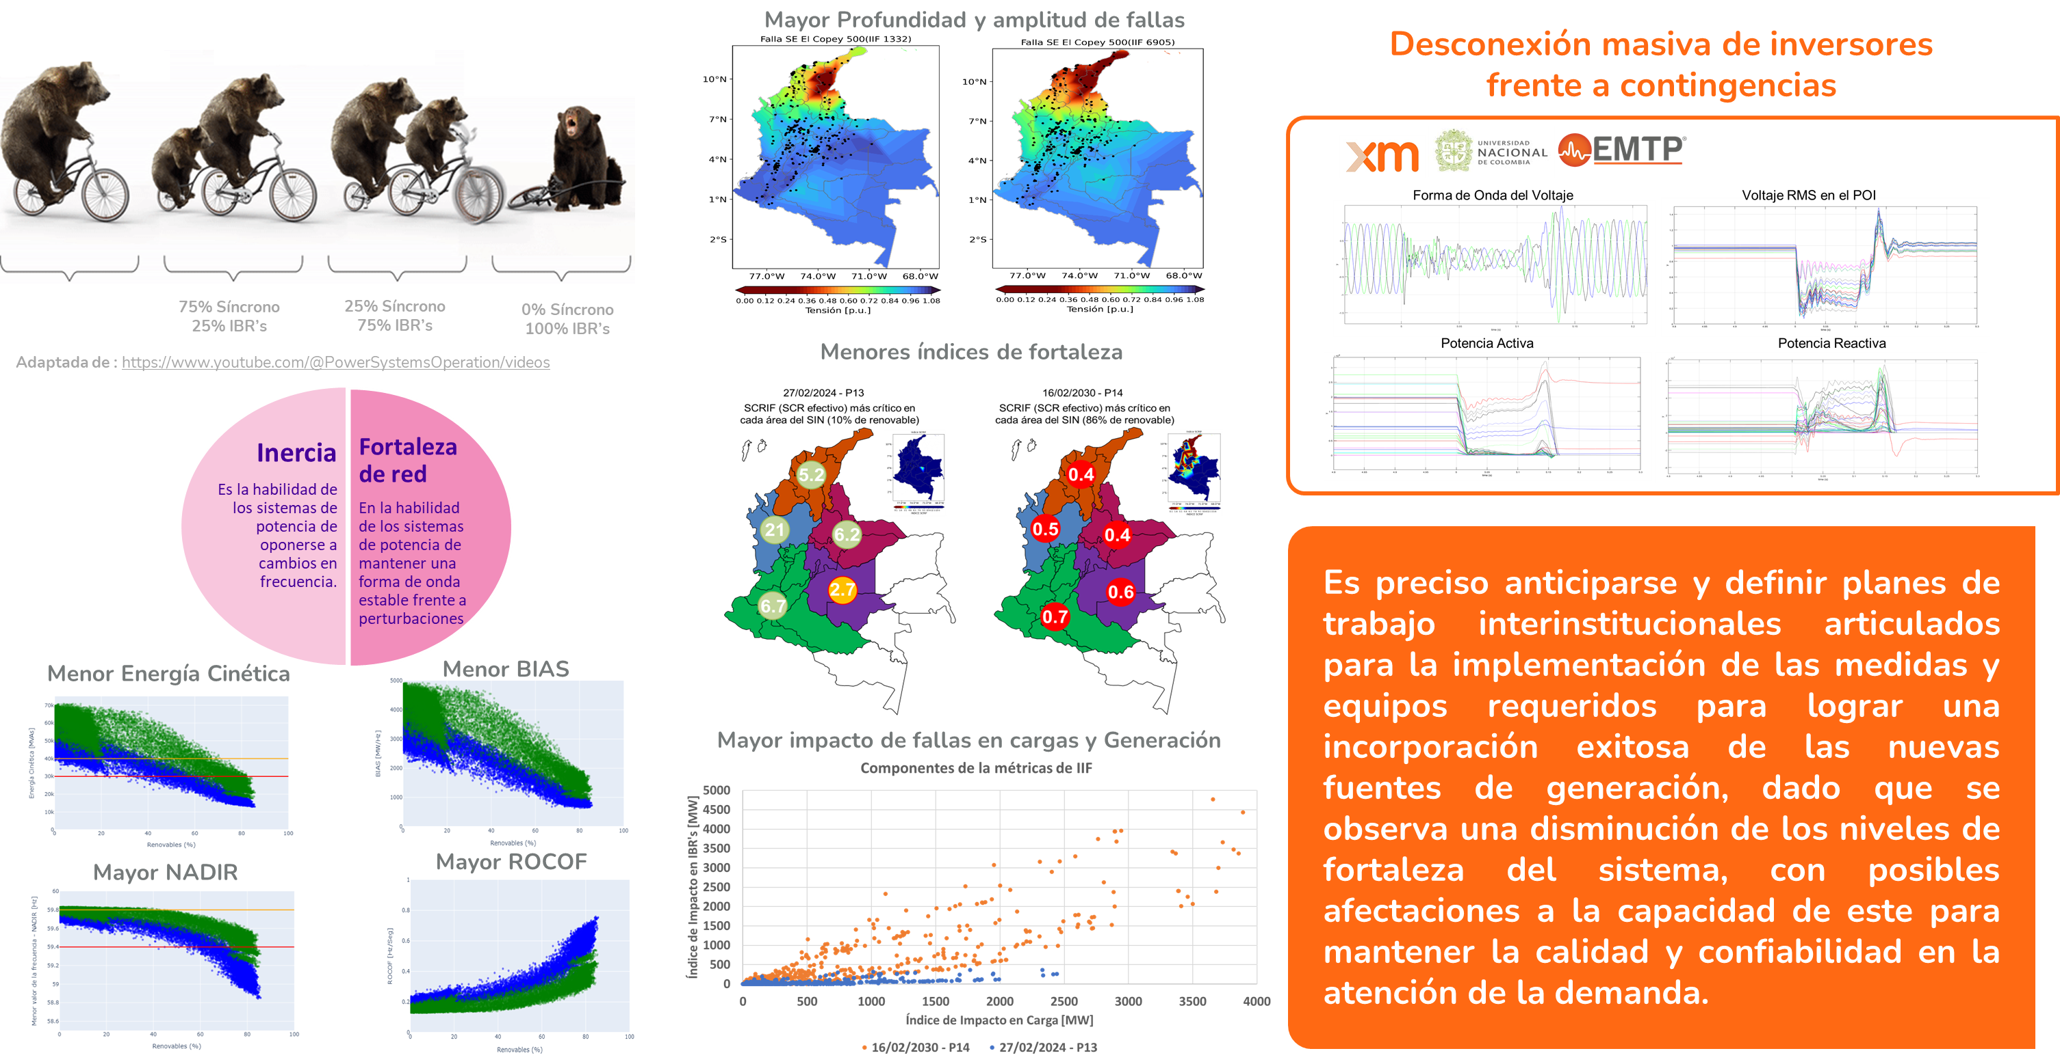
Motivación: Fortaleza de red

Slide 5
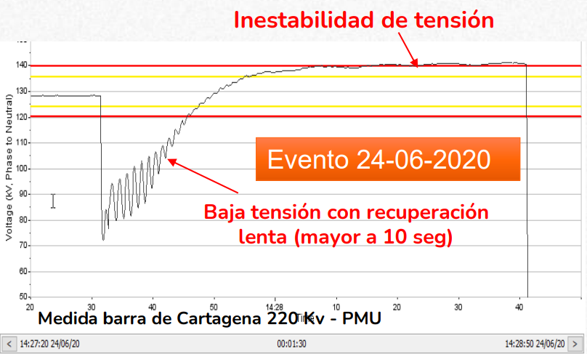
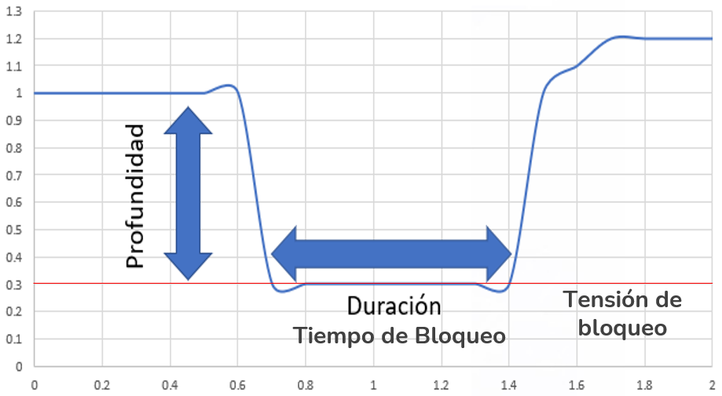
Motivación: Afectaciones a la Carga
El impacto del Fenómeno de recuperación lenta de tensión (FIDVR) y desconexiones masivas de carga es proporcional a la profundidad y la duración del hueco en la tensión (duración de la falla).
En otras palabras, a menor tiempo de falla se disminuye el hueco de tensión y mejora estabilidad angular y de tensión.
Los principales impulsores del fenómeno (FIDVR), está el contar con alta concentración cargas motóricas.
El 24/06/2020 a las 14:27 horas se presentó flameo en TC Fase A BL2 Sabanalarga a Fundación 220KV. Simultáneamente se presentó bloqueo de la 87B de la S/E Sabanalarga 220 kV, despejando la falla con las protecciones de respaldo de los extremos adyacentes a la S/E.

Slide 6
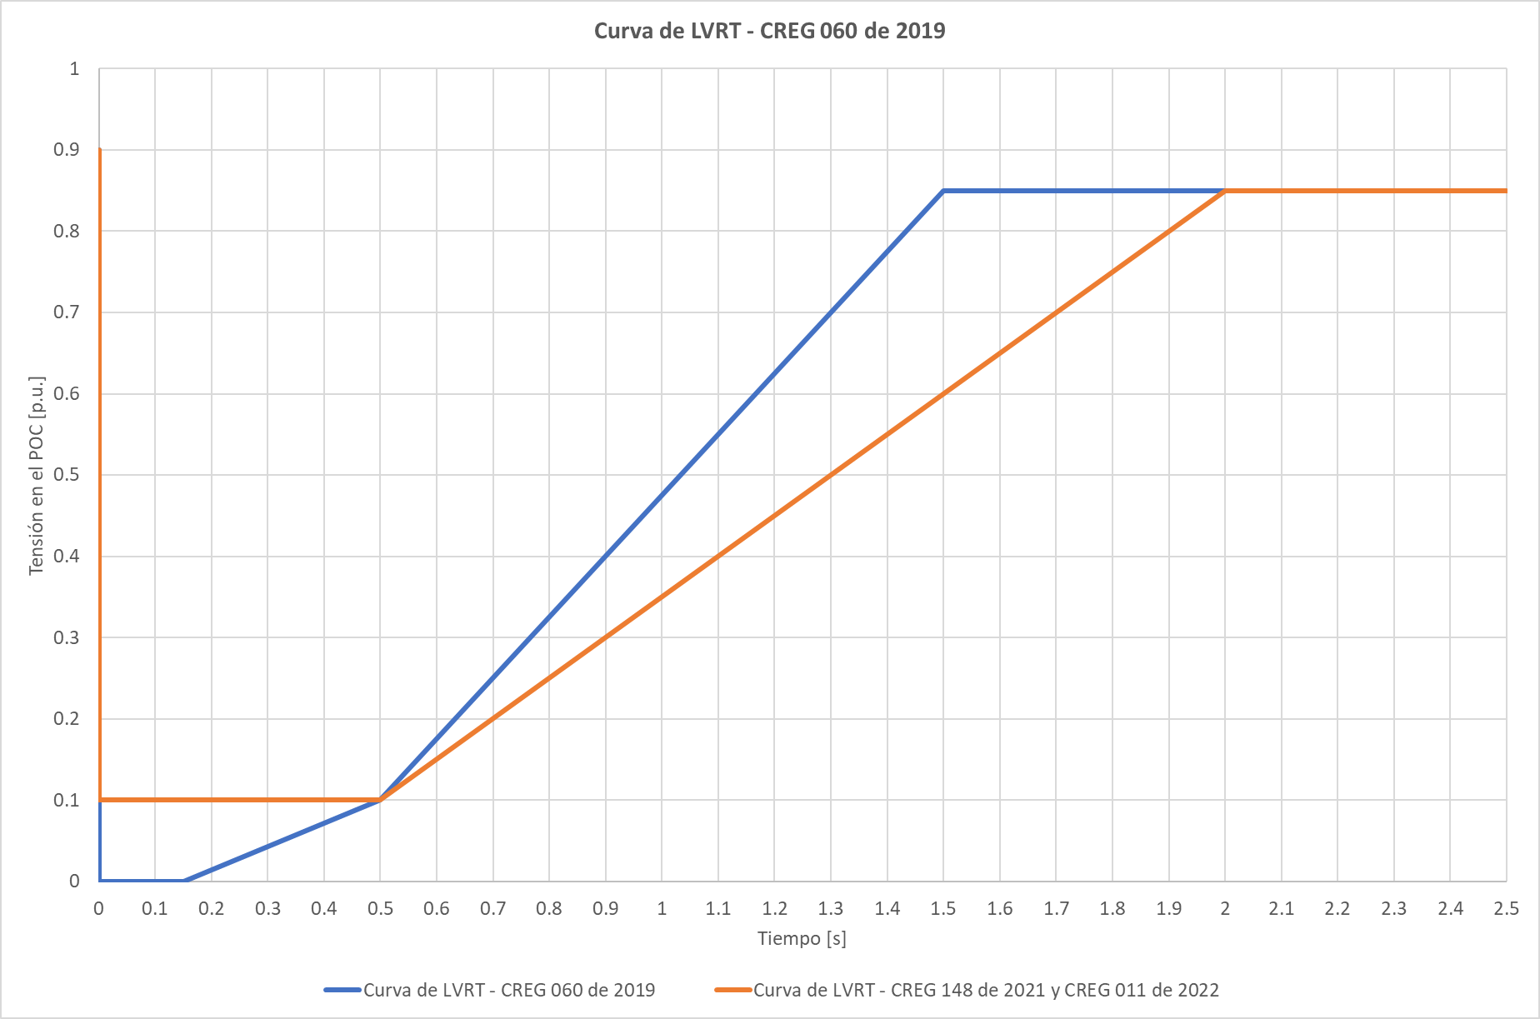
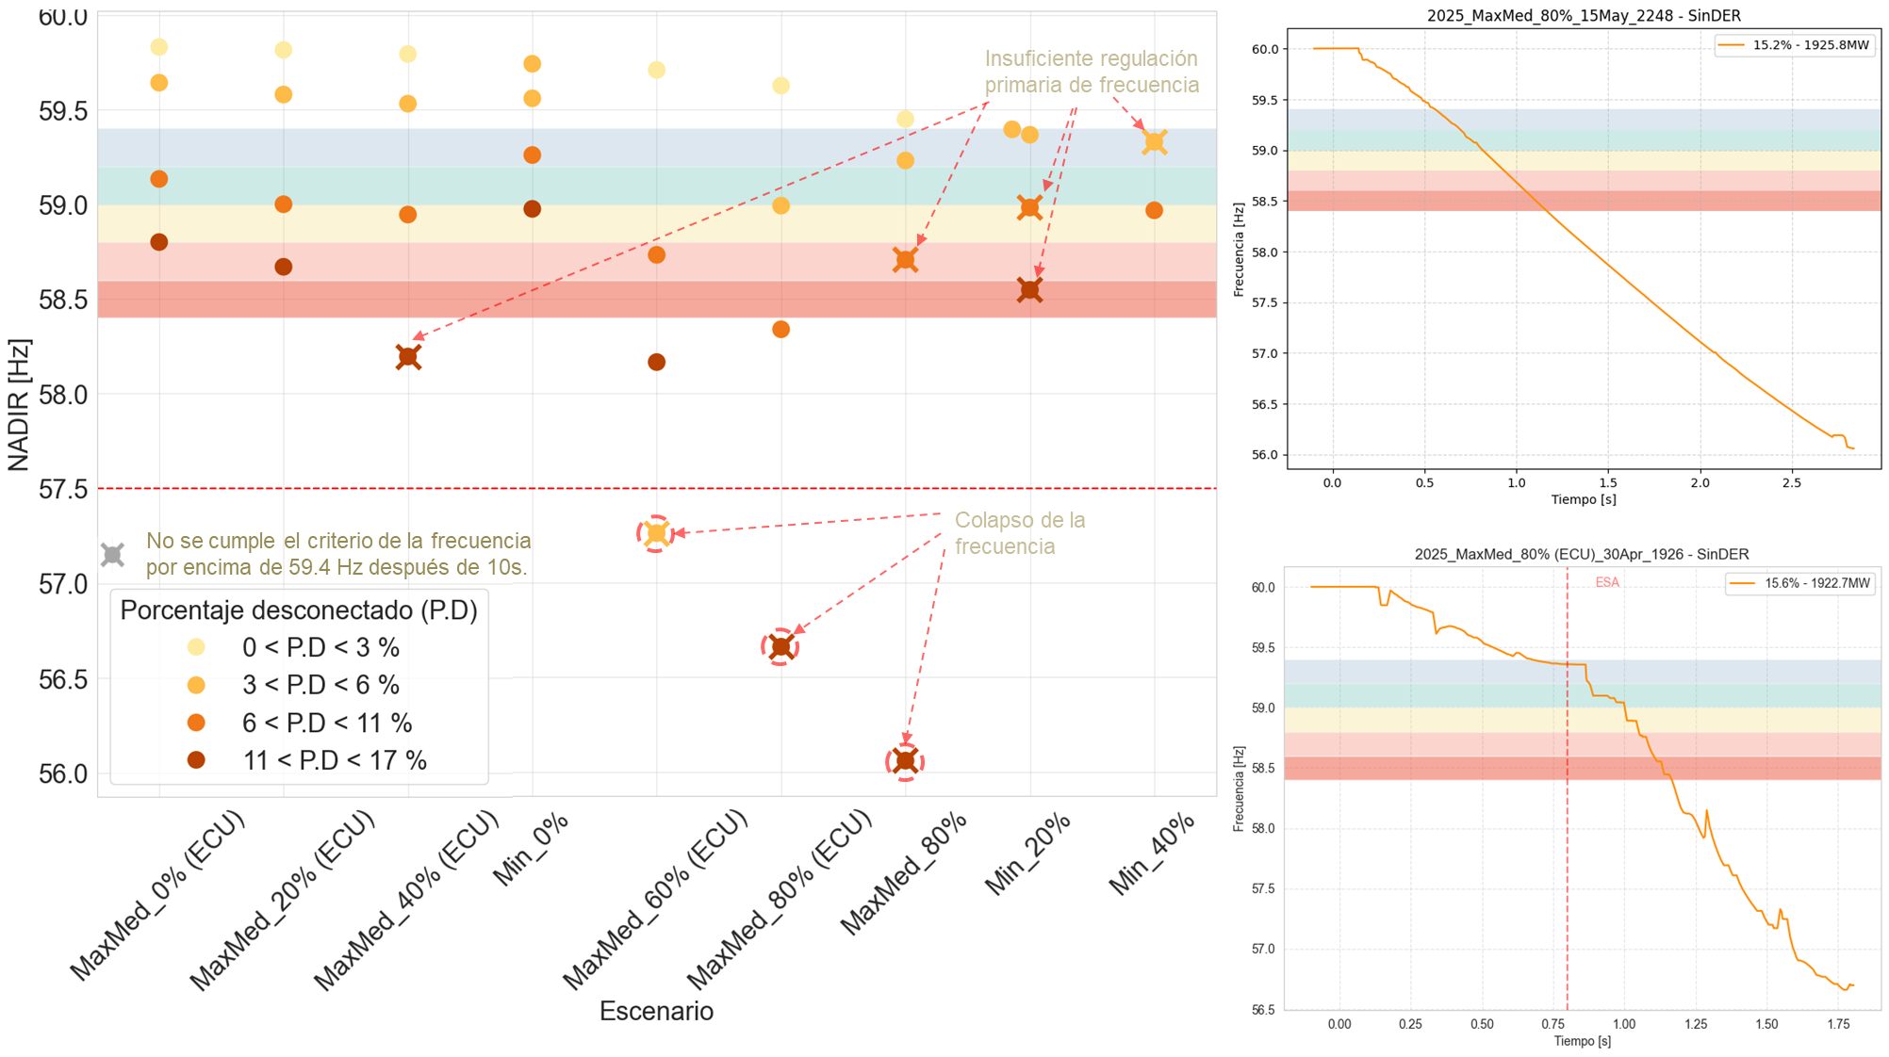
Motivación: Desconexiones masivas de equipos
A mayor tiempo de despeje de las fallas, mayor será el hueco de tensión, su propagación y duración; en consecuencia, se tendrá la posibilidad que la baja tensión se salga de la curva FRT y generé desconexiones adicionales generación basada en inversores.
EDAC ante desconexiones de generación
150 ms
450ms
850ms
El impacto de las perturbaciones en los equipos conectados mediante inversores es proporcional a la profundidad y la duración del hueco en la tensión (duración de la falla).

Slide 7
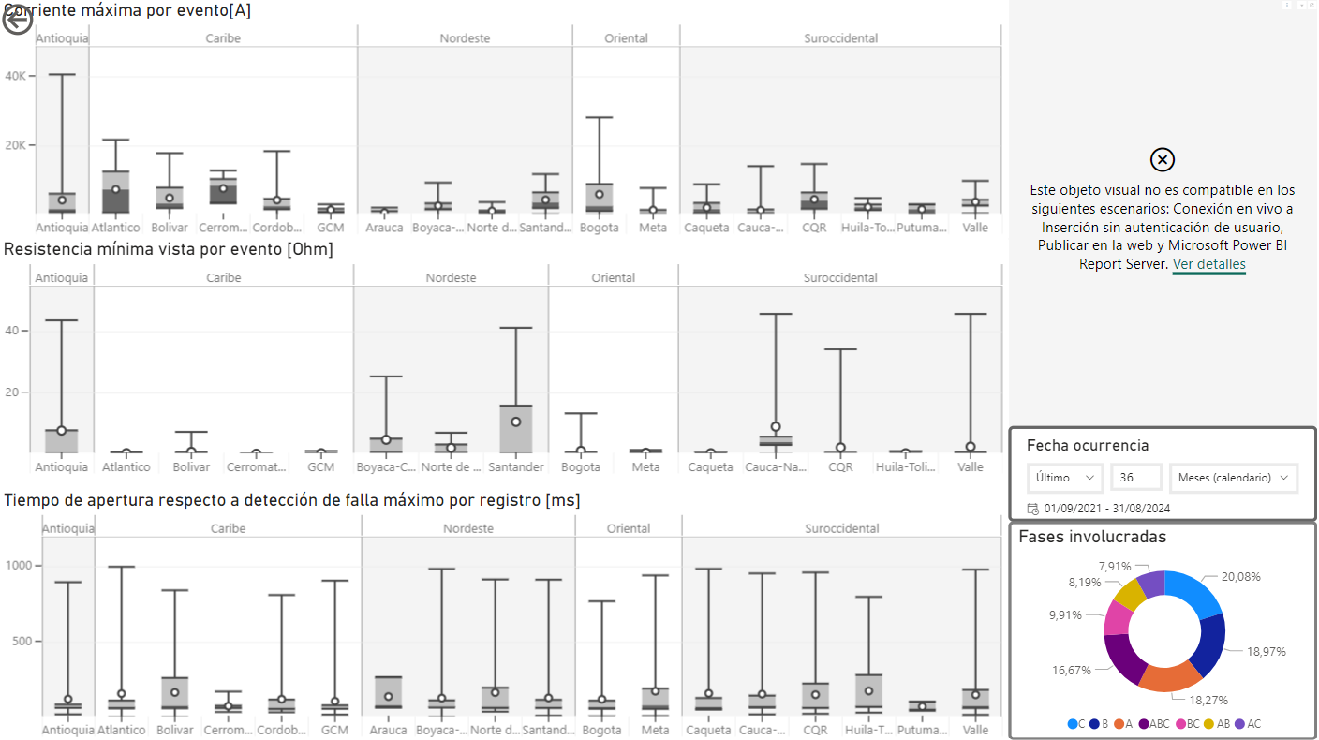
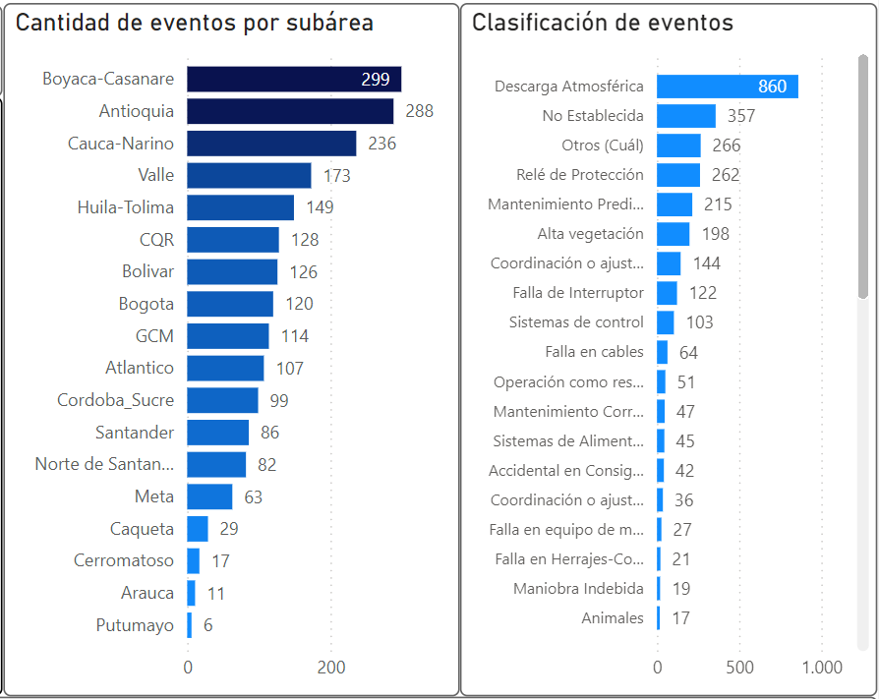
Motivación: Actualización sistemas de protecciones
Desempeño de las protecciones en el STN y STR
150 ms
Datos desde 01-09-2021 al 31-01-2024

Slide 8
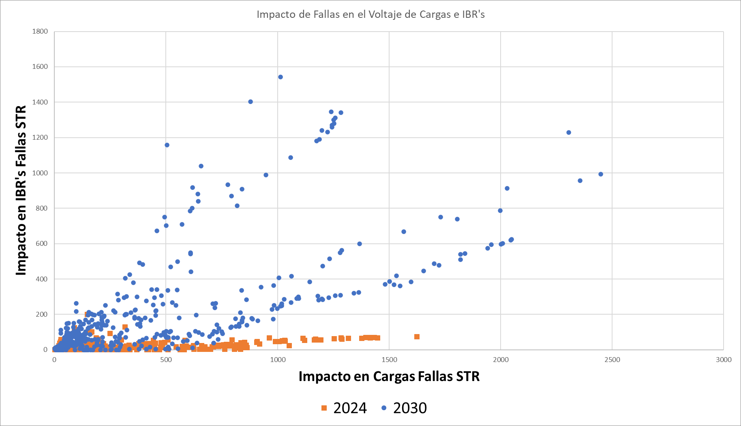
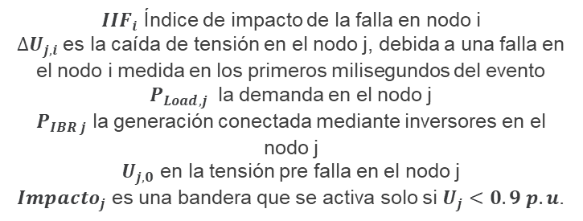



Medición del impacto de los huecos de tensión en el STR
Medición de la propagación de un hueco de tensión
$$\sum_{j}{\left(\frac{{∆U}_{j,i}}{U_{j,0}}×P_{IBR, j}\right)}$$
$${IIF}_{i}=\sum_{j}{{Impacto}_{j}∗\left(\frac{{∆U}_{j,i}}{U_{j,0}}×\left(P_{Load, j}+P_{IBR, j}\right)\right)}$$
${IIF}_{i}$ Índice de impacto de la falla en nodo i
${∆U}_{j,i}$ es la caída de tensión en el nodo j, debida a una falla en el nodo i medida en los primeros milisegundos del evento
$P_{Load, j}$ la demanda en el nodo j
$P_{IBR j}$ la generación conectada mediante inversores en el nodo j
$U_{j,0}$ en la tensión pre falla en el nodo j
${Impacto}_{j}$ es una bandera que se activa solo si $U_{j}<0.9 p.u$.
$$\sum_{j}{\left(\frac{{∆U}_{j,i}}{U_{j,0}}×P_{Load, j}\right)}$$
Escenarios con alta generación renovable fallas en el sistema pueden generar huecos de tensión en áreas amplias y afectar una porción significativa de carga y generadores basados en inversores, lo anterior, producto del desplazamiento del aporte de corriente de cortocircuito que proveen las plantas síncronas, el cual ayuda naturalmente a limitar que las fallas se extiendan. Dependiendo de la magnitud y duración de las fallas, esta condición puede desencadenar fenómenos de inestabilidad de tensión, inestabilidad de inversores, desconexión de generadores basados en inversores, sobretensiones por desconexión masiva de cargas, fenómenos de recuperación lenta inducida de tensión y recuperación lenta inducida de frecuencia, entre otros.

Slide 9
Metodología
Priorización y selección de subestaciones estratégicas

Slide 10
Cálculo del tiempo crítico de despeje de falla por confiabilidad
(CCTpC)
Metodología de cálculo

Slide 11
Descripción de los escenarios considerados
Escenario | Area | Generación total MW | Demanda_MW | Gen_Hidro | Gen_Termo | Gen_Solar | Gen_Wind | EnergCin [MVA.s] | ResvRod [MW] | Porc_ResvRod_% | Porc_Termo_% | Porc_Hidro_% | Porc_FERNC_% | Porc_WIND_% | Porc_SOLAR_%
Min | Antioquia | 4486.79 | 1104.2 | 3963.79 | 523 | 0 | 0 | 23396.42 | 550.15 | 12.26 | 11.66 | 88.34 | 0 | 0 | 0
 | Caribe | 1268.2 | 2326.82 | 86.9 | 1160.8 | 0 | 20.5 | 9220.65 | 102.1 | 8.05 | 91.53 | 6.85 | 1.62 | 1.62 | 0
 | Nordeste | 900.11 | 1009.73 | 368.71 | 531.4 | 0 | 0 | 10888.35 | 893.58 | 99.28 | 59.04 | 40.96 | 0 | 0 | 0
 | Oriental | 700.75 | 2198.75 | 685.1 | 15.65 | 0 | 0 | 3741.33 | 47.29 | 6.75 | 2.23 | 97.77 | 0 | 0 | 0
 | Suroccidental | 1009.11 | 1721.65 | 826.76 | 122.15 | 0 | 0 | 7189.75 | 322.73 | 31.98 | 12.1 | 81.93 | 0 | 0 | 0
 | SIN | 8364.95 | 8361.15 | 5931.26 | 2353 | 0 | 20.5 | 54436.49 | 1915.85 | 22.9 | 28.13 | 70.91 | 0.25 | 0.25 | 0
 | ECUADOR | 3.8
Med | Antioquia | 2928.87 | 1620.93 | 2530.79 | 311 | 87.08 | 0 | 19203.24 | 1349.14 | 46.06 | 10.62 | 86.41 | 2.97 | 0 | 2.97
 | Caribe | 3881.27 | 3297.74 | 86.9 | 1658.97 | 2135.4 | 0 | 16188.09 | 702.93 | 18.11 | 42.74 | 2.24 | 55.02 | 0 | 55.02
 | Nordeste | 1727.47 | 1443.36 | 825.91 | 531.4 | 370.16 | 0 | 10865.04 | 432.18 | 25.02 | 30.76 | 47.81 | 21.43 | 0 | 21.43
 | Oriental | 1152.61 | 2981.57 | 729.1 | 157.65 | 265.86 | 0 | 6928.49 | 438.29 | 38.03 | 13.68 | 63.26 | 23.07 | 0 | 23.07
 | Suroccidental | 2263.32 | 2569.46 | 1412.37 | 68.85 | 772.9 | 0 | 9181.03 | 309.51 | 13.68 | 3.04 | 62.4 | 34.15 | 0 | 34.15
 | SIN | 11953.54 | 11913.06 | 5585.07 | 2727.86 | 3631.4 | 0 | 62365.89 | 3232.06 | 27.04 | 22.82 | 46.72 | 30.38 | 0 | 30.38
 | ECUADOR | 40.5

Slide 12
Subestaciones estratégicas por propagación de huecos de tensión
Se presentan las subestaciones estratégicas basados en la medición de la propagación de un hueco de tensión en el sistema. La tabla (der) muestra las subestaciones que causarían mayor propagación de un hueco de tensión. La intención de presentar esta información es la de orientar los esfuerzos sectoriales en priorizar el trabajo a fortalecer los esquemas de protección en estas subestaciones.
Los resultados indican que los esquemas de protección deben adaptarse para estar en capacidad de despejar fallas en menos 89 ms (5 ciclos de onda), lo cual constituye un reto para el sistema. En la medida que se incremente la penetración de equipos basados en inversores o se consideren modelos que representen el fenómeno de FIDVR, estos tiempos pueden disminuir.

Slide 13
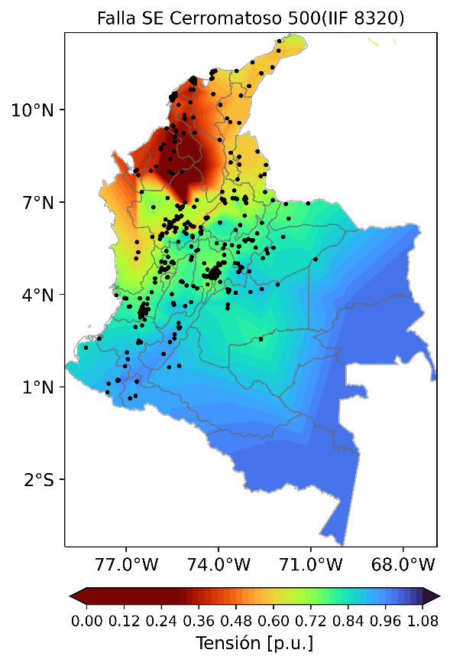
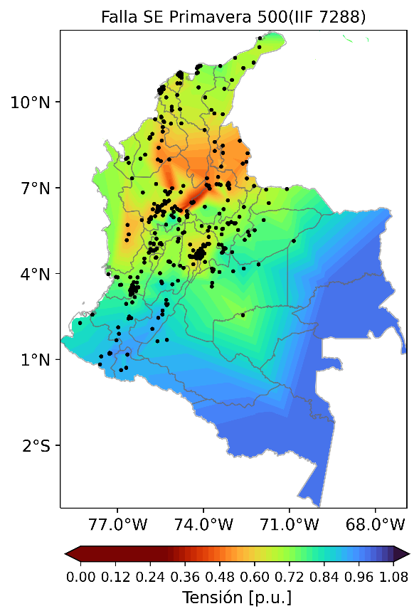
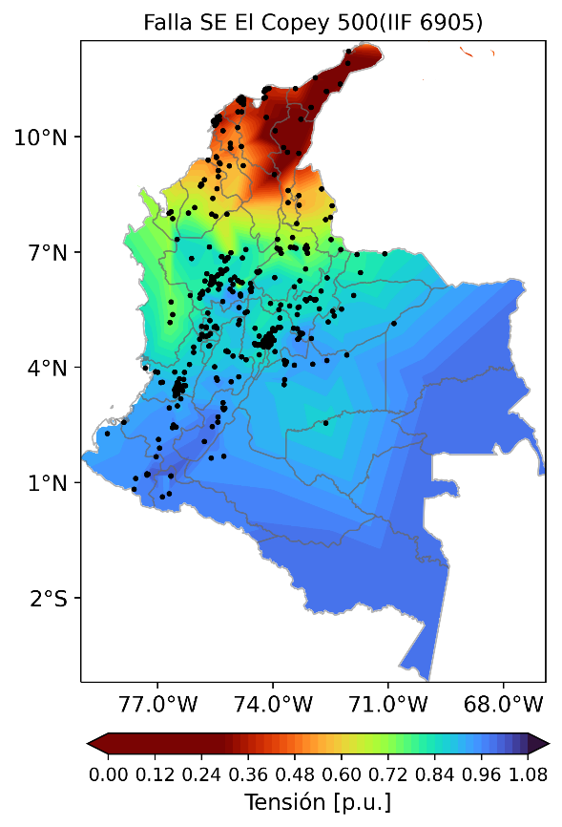
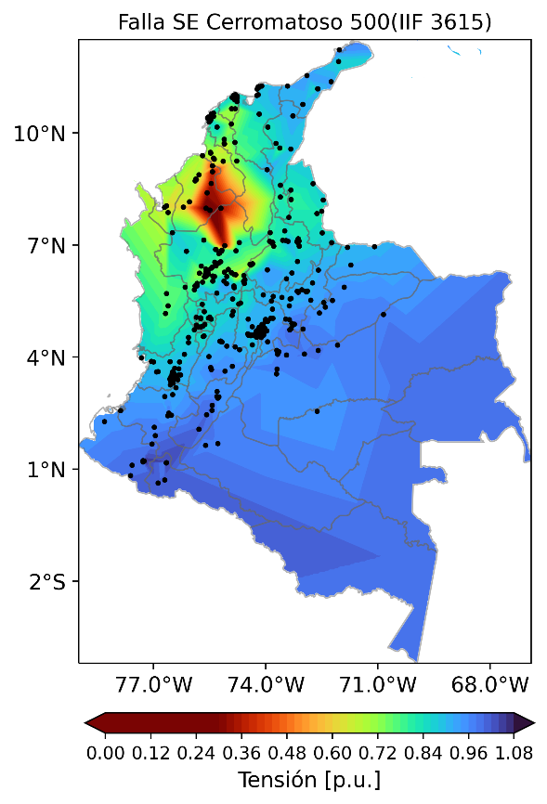
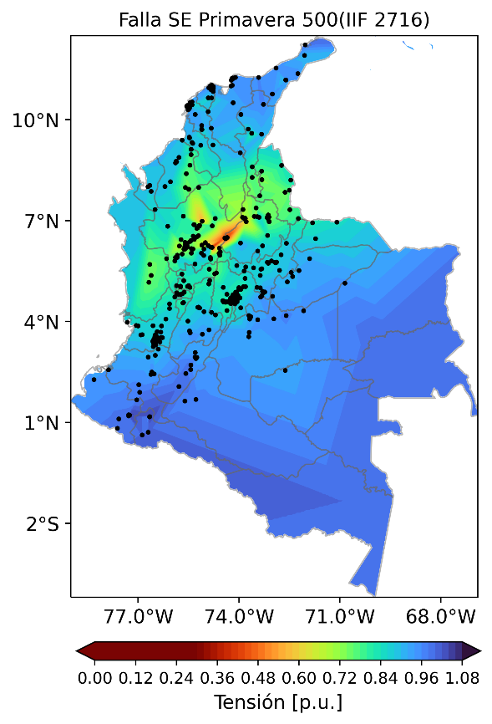
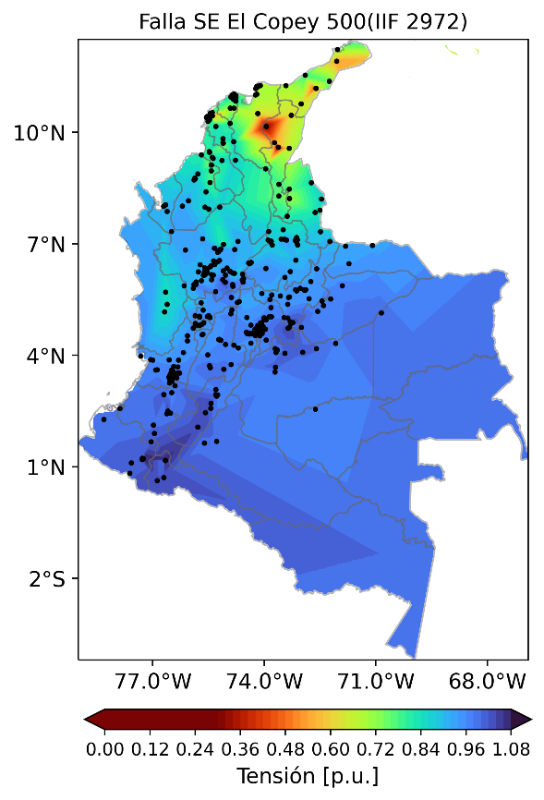
Opciones de mitigación: Preparar el sistema
Sin Fortaleza
Condensadores Sincrónicos
Fortalecer el CC en el área Caribe con el objetivo de mejorar el control de tensión en estado estacionario y dinámico, así como la propagación de los huecos de tensión.
GCM
Subestación | Aporte de CC [MVA]
COLECTORA 500 | 2326 – (> 2.7 kA)
CUESTECITAS 500 | 2326 – (> 2.7 kA)
CUESTECITAS 220 | 892 – (> 2.3 kA)
COPEY 220 | 449 – (> 1.2 kA)
VALLEDUPAR 220 | 439 – (> 1.2 kA)
EL BANCO 110 | >200 – (> 1 kA)
GUATAPURÍ 110 | >200 – (> 1 kA)
SANTA MARTA 110 | >200 – (> 1 kA)
LA JAGUA 110 | >200 – (> 1 kA)
RIOHACHA 110 | >200 – (> 1 kA)
ATLÁNTICO
Aporte de CC [MVA] | Aporte de CC [MVA]
SABANALARGA 500 | 1111 – (> 1.3 kA)
NV BARRANQUILLA 220 | 439 – (> 1.2 kA)
TEBSA 220 | 439 – (> 1.2 kA)
CARACOLI 110 | 233 – (> 1.2 kA)
MALAMBO 110 | 233 – (> 1.2 kA)
Obras Urgentes
CÓRDOBA SUCRE
Subestación | Aporte de CC [MVA]
SAHAGÚN 500 | 2194 – (> 2.4 kA)
CHINÚ 220 | 1179 – (> 3 kA)
TOLUVIEJO 220 | 449 – (> 1.2 kA)
BOLÍVAR
Subestación | Aporte de CC [MVA]
CARRETO 500 | 2326 – (> 2.7 kA)
BOLÍVAR 220 | 878 – (> 2.4 kA)
Con Fortaleza

Slide 14
Recomendación
PROPUESTAS:
Evaluar la posibilidad de incluir como ampliación, la implementación de redundancia en las protecciones diferenciales de barras que se identifican como criticas o que generan alto impacto para la operación.
Se recomienda a los OR incluir y a la UPME solicitar que en los planes de expansión del STR se incluyan protecciones diferenciales en nuevas barras; para barras existentes que no cuenten con esquema diferencial, se deben considerar proyectos de modernización que incluyan el mismo.
En los proyectos de expansión del STN y STR que impliquen la construcción de nuevas bahías en las subestaciones, en especial las de alto impacto, se recomienda incluir en los pliegos de la convocatoria las adecuaciones asociadas a:
  La implementación de redundancia de la protección diferencial de barras como parte de los requisitos para adecuar la Subestación.
  Los SSAA de las subestaciones deben ser redundantes, independientes y autónomos. Garantizar que los SP y Control contarán con baterías monitoreadas y con la autonomía suficiente para atender cualquier falla en los SSAA (Ver requisito RETIE).
  La protección de falla interruptor se debe implementar en un relé independiente de las demás protecciones en la subestación o integrada en la protección diferencial de barra.
para nuevos transformadores al STN y de Conexión al STR, especificar doble esquema de protección diferencial de transformador, con funciones sobrecorriente y distancia.
Es necesario abordar desde los planes de expansión de generación y transmisión el impacto de la propagación de huecos de tensión en la estabilidad del sistema frente a la masiva incorporación de FERNC e incorporar obras de expansión que mitiguen los riesgos asociados a esta condición, como pueden ser equipos que brinden fortaleza o reconfiguraciones de red que mitiguen la propagación de los eventos.
Se recomienda implementar en las convocatorias las recomendaciones enviadas por el CNO a la UPME en el documento de Esquemas normalizados de protección.

Slide 15
¿PREGUNTAS?

Slide 16
Cruces en las infraestructuras de las redes del SIN

Slide 17
Cruces de líneas STN y STR: introducción
El crecimiento de los sistemas eléctricos y la transformación energética aumenta la relevancia de evaluar el impacto de eventos extremos en la infraestructura eléctrica.
Dichos eventos, denominados como de baja probabilidad y alto impacto (HILP) son analizados dentro de los estudios de Resilencia, los cuales buscan anticiparse, preparase y adaptarse rápidamente para poder soportar, responder y recuperarse ante la ocurrencia de los mencionados.
Aumento en la investigación relacionada con la Resiliencia y eventos HILP
Dentro de los eventos HILP se identifican los cruces de líneas, pues representan la ocurrencia de fallas múltiples de líneas (evento n-k), los cuales no son cubiertos en el ámbito normal de la planeación de la operación
Google Scholar Search – “Power Network/System Resilience”
Desarrollar una metodología para evaluar este tipo de eventos permitirá entregar señales de cuáles cruces es prioritario tomar medidas de mitigación
Notes:
Existencia de cruces en las líneas de transmisión
Origina puntos de falla común en el sistema que sobrepasan los criterios de seguridad considerados en la planeación y operación del sistema y establecidos en la regulación vigente
Crecimiento de la infraestructura del SIN
La conexión de nuevos activos viene acompañada del crecimiento de cruces de elementos, como en los recorridos de las líneas o en la llegada de estas a las subestaciones
Alternativas para mitigar riesgos
En la mayoría de estos cruces existen soluciones técnicas para disminuir el riesgo de una salida simultanea de activos mediante la realización de obras adicionales
Desplazamiento de activos en operación dentro de la subestación con el fin de evitar los cruces en la llegada de los circuitos

Slide 18
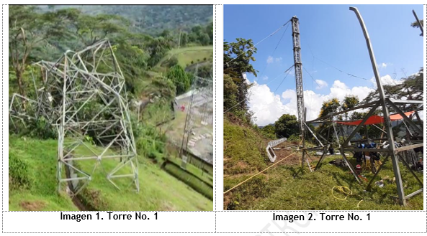
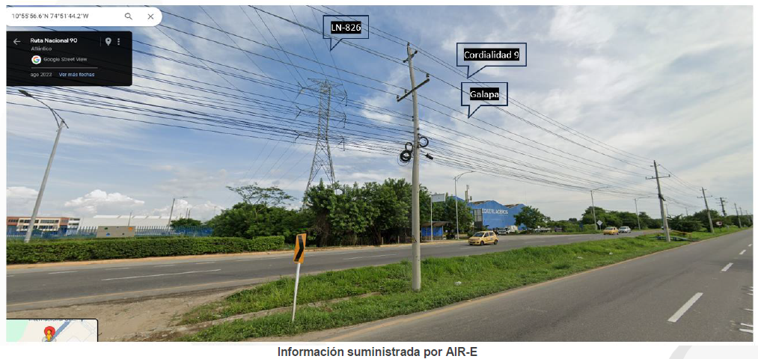
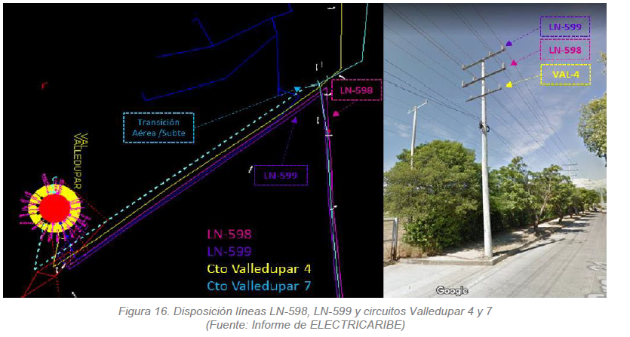
Cruces de líneas STN y STR: introducción
Eventos asociados a un cruce de líneas
Acto mal intencionado sobre el circuito Antioquia – Porce III 500 kV con caída de cable sobre la línea Porce III – San Carlos 500 kV
16 de julio de 2023
Evento de fuerza mayor sobre la estructura del circuito Playas-Primavera 220 kV, sacando de servicios las líneas Playas-Puerto Nare y Playas-Guatapé 110 kV.
25 de noviembre de 2022
Nueva Barranquilla – Sabanalarga 1 220 kV, acercamiento con los circuitos:
Circuito Cordialidad 9 13.8 kV
Circuito Galapa 13.8 kV
26 de marzo de 2024
Rompimiento de líneas en circuitos de 34.5 kV que caen sobre sobre líneas a 13.8 kV en Valledupar. Desconexión de la subestación a 220 kV
7 de julio de 2020
Notes:
Existencia de cruces en las líneas de transmisión
Origina puntos de falla común en el sistema que sobrepasan los criterios de seguridad considerados en la planeación y operación del sistema y establecidos en la regulación vigente
Crecimiento de la infraestructura del SIN
La conexión de nuevos activos viene acompañada del crecimiento de cruces de elementos, como en los recorridos de las líneas o en la llegada de estas a las subestaciones
Alternativas para mitigar riesgos
En la mayoría de estos cruces existen soluciones técnicas para disminuir el riesgo de una salida simultanea de activos mediante la realización de obras adicionales
Desplazamiento de activos en operación dentro de la subestación con el fin de evitar los cruces en la llegada de los circuitos

Slide 19
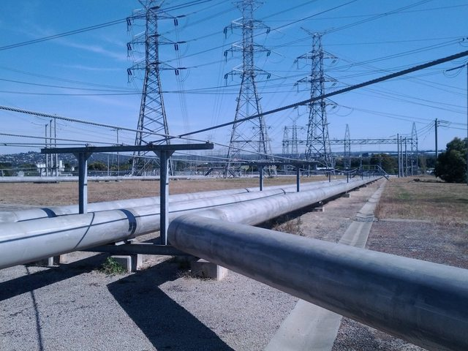
Cruces de líneas STN y STR: Introducción
Los proyectos futuros aumentarán el número de cruces en el SIN (30 cruces adicionales identificados)
Ejemplos de aplicación de mitigación de riesgos ante cruces críticos de líneas
UPME 07-2017 Bolívar – Sabanalarga 500 kV
7 cruces adicionales
UPME 05-2014 Cerromatoso – Chinú – Copey 500 kV
11 cruces adicionales
UPME 04-2019 La Loma – Sogamoso 500 kV
4 cruces adicionales
UPME 09-2016 Copey – Cuestecitas 500 kV y Copey – Fundación 2 220 kV
5 cruces adicionales
UPME 01-2013 Sogamoso – Norte – Nueva Esperanza 500 kV
4 cruces adicionales
Rowville comprende la instalación de líneas a 500 kV en tuberías de gas aislado (SF6) que pasan por debajo de líneas a 230 kV en Melbourne, Australia
Mitigar riesgos de falla mecánica de las torres y líneas
UPME 07-2016 Nueva Esperanza – Virginia 500 kV
17 cruces adicionales
En Operación
Futuros
Notes:
No es limitar la entrada de la expansión sino dar señales de cómo mitigar los riesgos frente al aumento de los cruces

Slide 20
Cruces de líneas STN y STR: Información de entrada
A la fecha se han identificado 441 cruces de líneas en los niveles de STR y STN. Esta cantidad puede ser aún mayor.
Reporte de información por parte de los agentes
Circulares 102 2022 y 119 2023 del CNO
Se han identificado 156 cruces que involucran activos de nivel de tensión >= a 220 kV.
Tipo | Total
Únicamente elementos del STN | 156
Elementos del STN y STR | 223
Únicamente elementos del STR | 62
Total | 441
La metodología fue aplicada a todos los cruces identificados
Notes:
No es limitar la entrada de la expansión sino dar señales de cómo mitigar los riesgos frente al aumento de los cruces

Slide 21


Metodología de análisis
Barrido de flexibilidad eléctrica
Barrido de impacto en tensiones
Se obtienen despachos de generación donde se observan afectaciones por sobrecarga (flexibilidad eléctrica) y por tensiones, los cuales son enviados a la herramienta RSIF (Resilient System Investment Framework)
GAPS
BIT
$$∆$$
$$∆$$
Cruce | Escenario | Flx
Cruce A | Pg-x, Pg-y … | A %
Cruce B | Pg-w, Pg-q … | B %
Cruce | Escenario | V
Cruce A | Pg-x, Pg-y … | A
Cruce B | Pg-w, Pg-q … | B
…
…
…
…
…
…
36 cruces priorizados
125 cruces priorizados
RSIF
Se envían iterativamente cada uno de los casos a la herramienta RSIF (Resiliencia)
Aplicar y resolver eventos de contingencias extremas para un flujo de potencia dado, y encontrar los posibles caminos que pudiera tomar la propagación de dicho evento. Esta metodología considera, a su vez, las probabilidades de materialización de dichos caminos
Evaluar los impactos de contingencias mientras se intenta minimizar la probabilidad de una solución de flujo de potencia divergente. Además, aplica eventos de contingencias extremas y analiza las consecuencias de los eventos
Esta metodología se implementó en Python, automatizando la construcción del set de contingencias (n-k), conjuntos a monitorear y las interacciones de PF con SAX

Slide 22




Flexibilidad eléctrica - GAPS
GAPS
Red Base
Red de referencia, para el ejercicio corresponde a la red completa.
Se calcula la flexibilidad de cada cruce y se obtiene el escenario crítico de generación, con el cual será ajustado el caso para enviar a la herramienta RSIF y de esta manera simular el evento ante una condición crítica de operación
$$Cruce z$$
Ajuste elementos generación y monitoreo red base z
Ajuste elementos generación y monitoreo red N-k
Cálculo flexibilidad GAPS
Para cada cruce se calcula la disminución en flexibilidad, comparada con la red base. Se ordenan en función de este impacto y se utiliza para filtrar los cruces más críticos.
$${Flex}_{Base, z}$$
$${Flex}_{cruce, z}$$
$${∆Flex}_{z} = {Flex}_{Base, z} −{Flex}_{cruce z}$$
Iteración cruce
Se realiza una ordenación respecto del cambio en la flexibilidad operativa y tener un indicador de los cruces sobre los escenarios de generación seguros en el sistema
$$∆$$
Cruce | Escenario | Flx
Cruce A | Pg-x, Pg-y … | A %
Cruce B | Pg-w, Pg-q … | B %
Ordenado de mayor a menor
…
…
…
Notes:
Existencia de cruces en las líneas de transmisión
Origina puntos de falla común en el sistema que sobrepasan los criterios de seguridad considerados en la planeación y operación del sistema y establecidos en la regulación vigente
Crecimiento de la infraestructura del SIN
La conexión de nuevos activos viene acompañada del crecimiento de cruces de elementos, como en los recorridos de las líneas o en la llegada de estas a las subestaciones
Alternativas para mitigar riesgos
En la mayoría de estos cruces existen soluciones técnicas para disminuir el riesgo de una salida simultanea de activos mediante la realización de obras adicionales
Desplazamiento de activos en operación dentro de la subestación con el fin de evitar los cruces en la llegada de los circuitos

Slide 23




Barrido de impacto en tensiones
Red Base
Red de referencia, para el ejercicio corresponde a la red completa.
Se ajusta un escenario con un despacho mínimo de unidades para soporte de tensión de tal forma que se pueda ver el mayor impacto asociado a la materialización del evento N-k del cruce
$$Cruce z$$
Ajuste despacho generación red base z
Ajuste despacho generación red N-k
Análisis flujo de carga AC
Se calculan las tensiones de cada cruce identificando las zonas donde se presentan las mayores depresiones de tensión
$$V_{Base, z}$$
$$V_{cruce, z}$$
$${∆V}_{z} = V_{Base, z} −V_{cruce z}$$
Iteración cruce
Para cada cruce se calcula la disminución en tensión comparada con la red base. Se ordenan en función de este impacto y se utiliza para filtrar los cruces más críticos.
$$∆$$
Cruce | Escenario | V
Cruce A | Pg-x, Pg-y … | A %
Cruce B | Pg-w, Pg-q … | B %
Ordenado de mayor a menor
…
…
…
Notes:
Existencia de cruces en las líneas de transmisión
Origina puntos de falla común en el sistema que sobrepasan los criterios de seguridad considerados en la planeación y operación del sistema y establecidos en la regulación vigente
Crecimiento de la infraestructura del SIN
La conexión de nuevos activos viene acompañada del crecimiento de cruces de elementos, como en los recorridos de las líneas o en la llegada de estas a las subestaciones
Alternativas para mitigar riesgos
En la mayoría de estos cruces existen soluciones técnicas para disminuir el riesgo de una salida simultanea de activos mediante la realización de obras adicionales
Desplazamiento de activos en operación dentro de la subestación con el fin de evitar los cruces en la llegada de los circuitos

Slide 24
Resultados - Diagnóstico por métricas RSIF
Cruces de mayor impacto tomando los priorizados del screening por flexibilidad y tensiones
ID_cruce | Elemento 1 | Elemento 2 | Elemento 3 | Elemento 4 | Elemento 5 | CDA | Riesgo norm | Propagaciones | Áreas
80 | Fundación - Sabanalarga 1 220 kV | Fundación - Sabanalarga 2 220 kV | Fundación - Sabanalarga 3 220 kV |  |  | NC | 1317.66 | 2 | Caribe
443 | Chivor - Guavio 1 230 kV | Chivor - Guavio 2 230 kV | Chivor - Torca 1 230 kV |  |  | NC | 135 | 2 | Oriental
140 | Chinu - Copey 1 500 kV | Copey - Valledupar 1 220 kV |  |  |  | NC | 49996 | 4 | Caribe
188 | Circo - Guavio 2 230 kV | Chivor - Guavio 1 230 kV | Chivor - Guavio 2 230 kV | Circo - Guavio 1 230 kV |  | NC | 136 | 2 | Oriental
81 | Fundacion - Rio Cordoba 1 110 kV | Fundacion - Rio Cordoba 1 220 kV | Fundacion - Rio Cordoba 2 220 kV |  |  | NC | 10874 | 1 | Caribe
198 | Bolivar - Cartagena 1 220 kV | Candelaria - Ternera 1 220 kV |  |  |  | 6358 | 129 | 3 | Caribe
308 | Bello - P Blancas 1 110 kV | Girardota - P Blancas 1 110 kV | Ancon - Guayabal 1 220 kV | Bello - Guayabal 1 220 kV |  | 6350 | 14422 | 5 | Antioquia
335 | Barbosa - El Salto (EPM) 1 110 kV | Barbosa - Guadalupe IV 1 220 kV | El Salto (EPM) - Zamora 1 110 kV | Guadalupe IV - Occidente 1 220 kV | Barbosa - El Salto (EPM) 1 220 kV | 6332 | 76 | 5 | Antioquia
126 | Sabanalarga - Ternera 2 220 kV | Bolivar - Bosque 1 220 kV | Bosque - Ternera 1 220 kV |  |  | 4201 | 201 | 4 | Caribe
75 | Bosque - Ternera 1 66 kV | Ternera - Villa Estrella 1 66 kV | Ternera - Zaragocilla 1 66 kV | Candelaria - Ternera 1 220 kV | Candelaria - Ternera 2 220 kV | 1806.87 | 15.94 | 9 | Caribe
391 | Comuneros - Primavera 2 230 kV | Guatiguara - Primavera 1 230 kV | Bacata - Primavera 1 500 kV |  |  | 262.66 | 262.66 | 1 | Nordeste, Oriental
400 | Ternera - Villa Estrella 1 66 kV | Bolivar - Bosque 1 220 kV | Bosque - Ternera 1 220 kV |  |  | 180.37 | 186.38 | 3 | Caribe
486 | Esmeralda - San Carlos 1 230 | Esmeralda - San Carlos 2 230 | San Carlos - Virginia 1 500 |  |  | 168.43 | 168.43 | 1 | Suroccidental
392 | Bacata - Nva Esperanza 1 500 kV | Bacata - Primavera 1 500 kV |  |  |  | 159.79 | 159.79 | 1 | Oriental
375 | La Sierra - Primavera 1 230 kV | Bacata - Primavera 1 500 kV |  |  |  | 158.64 | 161.61 | 2 | Antioquia, Oriental
376 | Playas - Primavera 1 230 kV | Bacata - Primavera 1 500 kV |  |  |  | 156.76 | 159.81 | 2 | Antioquia, Oriental
490 | Esmeralda - Yumbo 1 230 | Esmeralda - Yumbo 2 230 | San Carlos - Virginia 1 500 |  |  | 155.6 | 162.44 | 2 | Suroccidental
473 | Comuneros - Primavera 1 230 | La Sierra - Primavera 1 230 | Bacata - Primavera 1 500 |  |  | 151.38 | 151.38 | 1 | Nordeste, Antioquia, Oriental
491 | Esmeralda - Yumbo 1 230 | Esmeralda - Yumbo 2 230 | San Marcos - Virginia 1 500 |  |  | 170.66 | 142.04 | 2 | Suroccidental
561 | Esmeralda - Yumbo 1 230 | San Marcos - Virginia 1 500 |  |  |  | 150.66 | 142.04 | 2 | Suroccidental
Caribe - 20
Nordeste - 1
Antioquia - 2
Nordeste, Antioquia, Oriental - 1
Antioquia, Suroccidental - 1
Nordeste, Oriental - 1
Antioquia, Oriental - 2
Suroccidental - 7
Oriental - 5
Descripción de métricas:
CDA (Carga desconectada aproximada) [MW]: Valor de demanda, en potencia (MW), que se dejaría de atender debido a el evento n-k. un valor NC indica que el evento al final no convergió lo cual es un indicador de evento severo .
Riesgo Norm: Producto de la CDA y la probabilidad. Sirve de comparación entre diferentes eventos y escenarios.
Propagaciones: Valor adimensional que indica cuantos estados se generaron a raíz del evento inicial.
Se encuentran 5 cruces con impacto que involucran elementos que definen fronteras entra áreas
Se identifican 40 cruces con impacto según las métricas definidas en el estudio.

Slide 25
Conclusiones y recomendaciones
Se realizó el procesamiento de información y clasificación de los cruces de líneas reportados por los agentes de manera estructurada. A la fecha se han identificado 441 cruces de líneas del STN y STR
Teniendo en cuenta los indicadores enmarcados en el estudio de Resiliencia, se recomienda:
Anticipación
Anticipar y mitigar eventos de alto impacto
Robustez
Soportar eventos de alto impacto
Respuesta
Responder y recuperarse ante eventos de alto impacto
Realizar el levantamiento de información estructurada sobre de cruces de líneas (georreferenciado).
Incluir estándares para el desarrollo de infraestructura, que minimicen los cruces de líneas y los posibles impactos en la operación del sistema de fallas n-k, como pueden ser:
Desde las convocatorias, limitar el número de circuitos involucrados en cruces (por ejemplo, menor a n-3).
Indicar en las convocatorias la necesidad de protecciones altamente selectivas (diferenciales de línea redundantes).
Durante las auditorias, supeditar la aceptación de cruces al análisis de resiliencia del sistema.
Indicar en la convocatoria que no se permite que una línea a menor tención cruce una línea de mayor tensión.
Identificar posibles acciones para mitigar el impacto de fallas múltiples debidas a cruces de líneas.
Para los cruces críticos, identificar si es posible desarrollar las siguientes acciones como parte de ampliaciones en el sistema:
Reubicación de activos en las subestaciones.
Construcción de variantes para evitar cruces de líneas.
Construcción de tramos de forma subterránea y/o encapsulados en SF6.
Refuerzos de torres (retención, zapatas, mallas de protección, etc.)
Protecciones altamente selectivas (diferenciales de línea redundantes)
Esquemas y talleres sectoriales de restablecimiento.
Capacitación de personal para restablecimiento
Gestión de equipos de respaldo
Desde el punto de vista de resiliencia, los análisis desarrollados indican que existen 40 cruces con impacto en la operación segura y confiable en el SIN.
Notes:
Grupo de trabajo para definir estándares constructivos para cruces nuevos y medidas de mitigación para cruces existentes

Slide 26
¿PREGUNTAS?

Slide 27
GRACIAS

